Slide 1
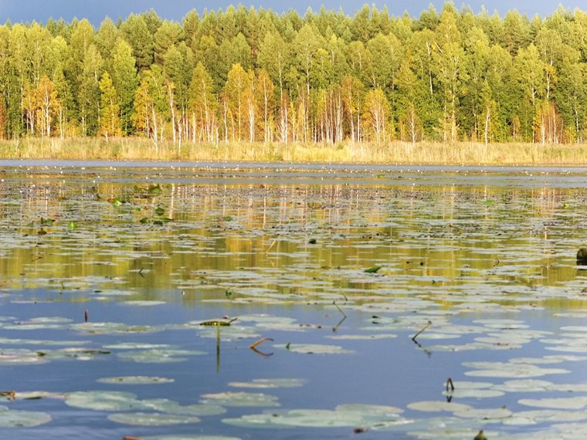
Как природа у нас хороша!
Там моя отдыхает душа,

Slide 2
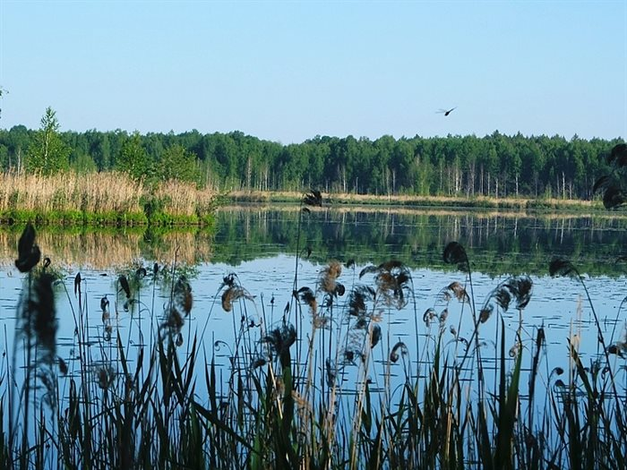
И забыть про любые невзгоды
Я могу лишь на лоне природы!

Slide 3
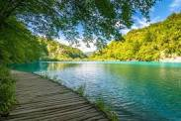
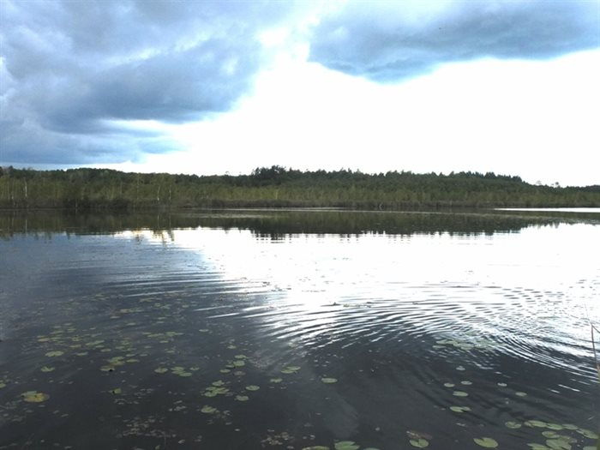
1
3
4^{5+x}=64^{3x}
lg x = 1
log₅(15 + 3x) > log₅2x
Задание - исключите лишнее.
2

Slide 4
Тема урока:
«Решение неравенств»
Озеро Крячек
Озеро Становое

Slide 5
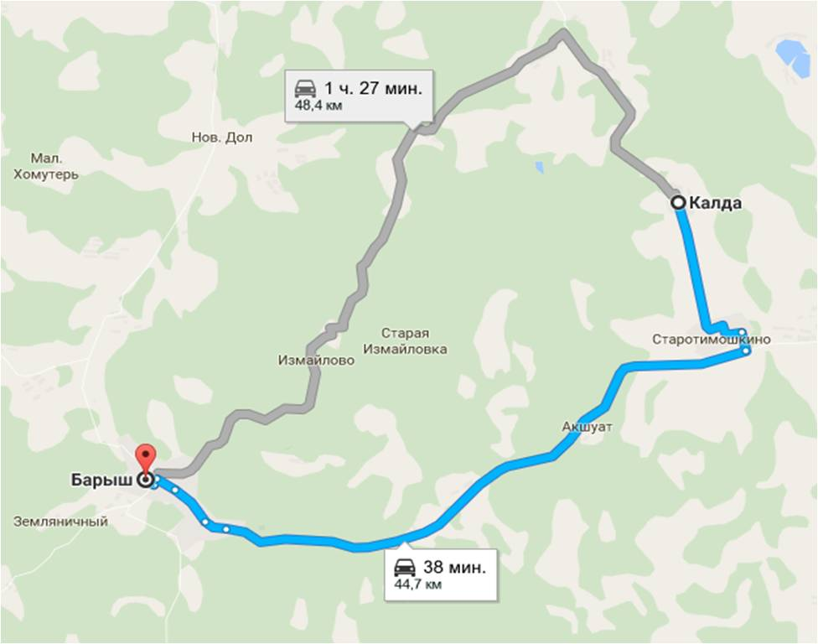
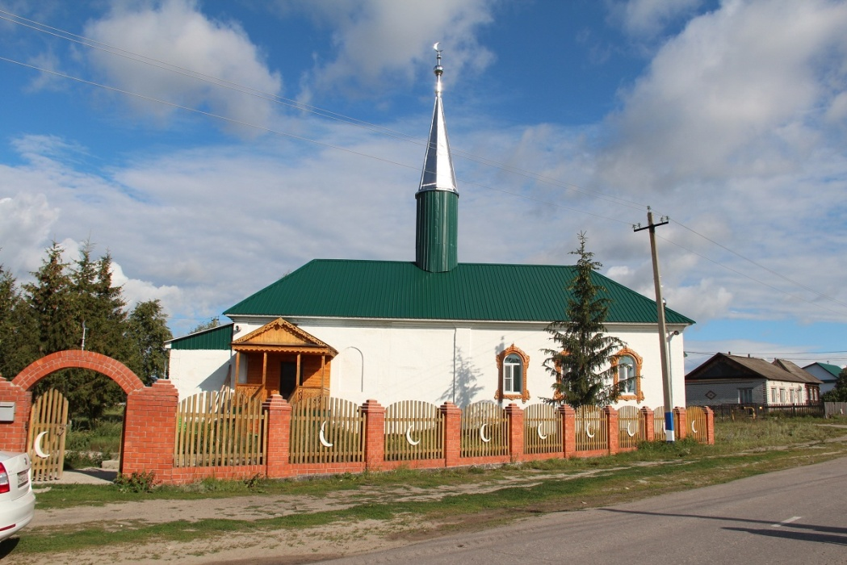
Дорога к озеру Становое….
Доехать до с.Калда
(от Вешкаймы, Барыша или трассы на Кузоватово –
дело вкуса), а там с противоположной стороны дороги, у мечети, есть тропинка, уходящая в леса.

Slide 6
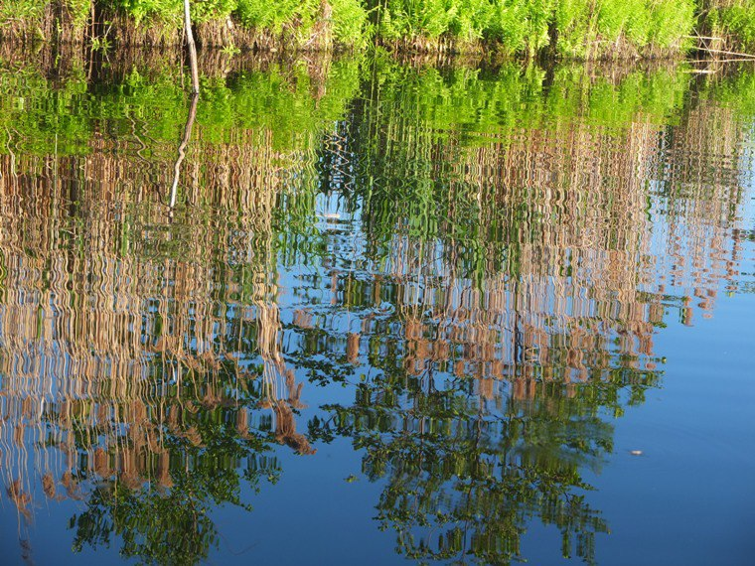

Slide 7
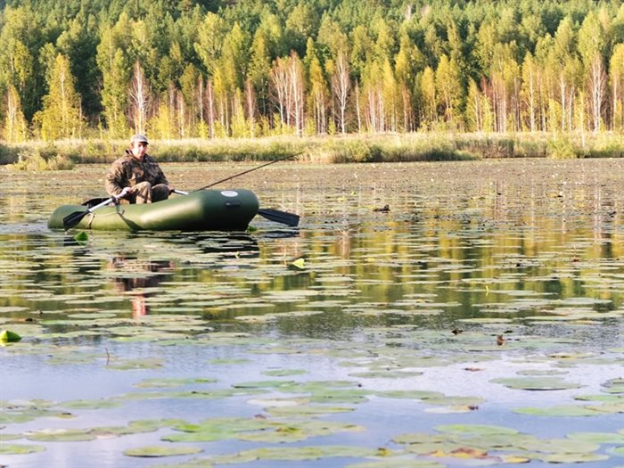
Из предложенного списка выберите методы решения неравенств
- равносильные преобразования;
- разложение на множители;
- замена переменной;
- метод интервалов;
метод рационализации.

Slide 8
От с.Калда Барышского района Озеро Становое находиться в 6 км по грунтовой и по мере погружения в лес все более и более колеистой дороге

Slide 9
Крячек (второе название - озеро Кряж)

Slide 10
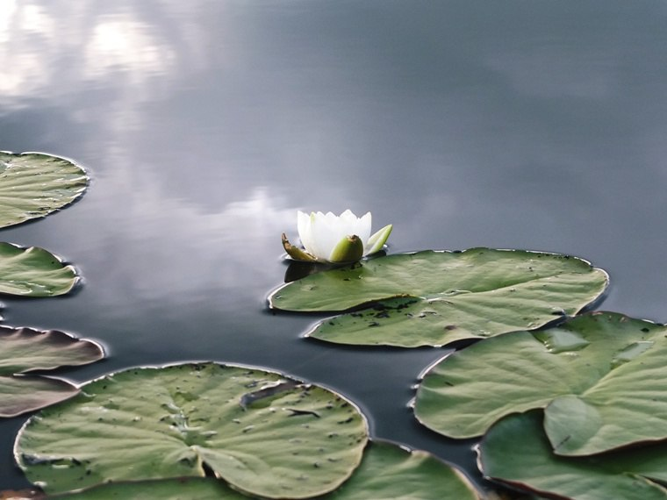
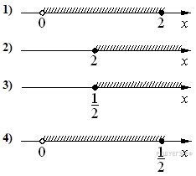
Озеро Становое
Неравенства:
Решения
А)lоg2 x ≤ 1
Б)lоg2 x ≤ -1
В)lоg2 x ≥-1

Slide 11
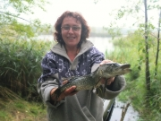
Озеро Становое
А | Б | В
1 | 4 | 3
1)кувшинка белая
или водяная лилия
3)имеет не одно дно
4)щука, окунь, карась и линь

Slide 12
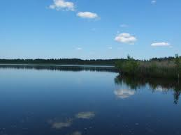
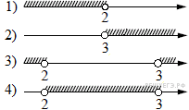
Озеро Крячек
Неравенства:
Решения
Б)
3^{-x+3}>3
В)
0,5^{-x} >8

Slide 13
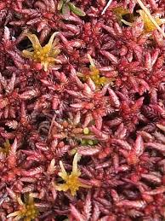
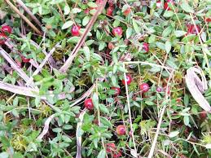
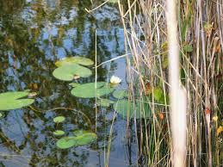
Озеро Крячек
Неравенства:
Решения
Б)
3^{-x+3}>3
А | Б | В
3 | 1 | 2
В)
0,5^{x}<8
3) превращается в болото, но
заболачивание происходит
путем нарастания сплавиныплавины
1)Растет клюква
2)рыбой озера является карась

Slide 14
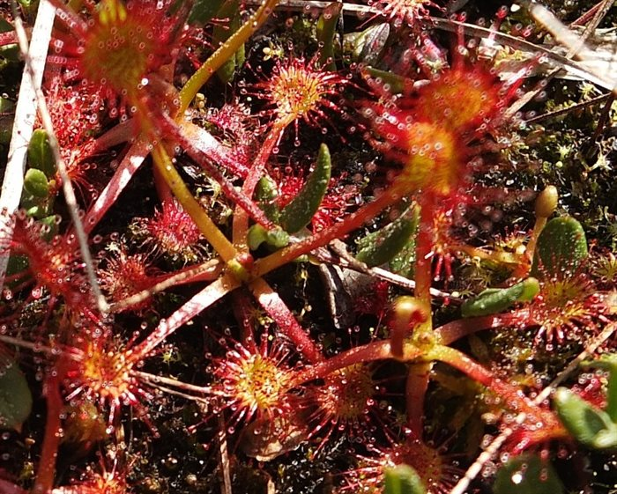
Озеро Крячек включено в список болот, охраняемых в рамках международной программы «Телма» (по-гречески «болото»), которая создана в 1976 г. в рамках ЮНЕСКО

Slide 15
5 июня — Всемирный день окружающей среды и День эколога в России

Slide 16
Берегите природу!
Славный отдых на природе, лишь хотелось бы спросить, Ведь не трудно же нам, вроде, с собой мусор увозить? И природа, ведь, не свалка – уж пора это понять, Неужели нам не жалко, край родной свой загрязнять?

Slide 17
9-10 баллов- «5»
Меньше 5-не расстраиваемся
7-8 баллов- «4»
5-6 баллов- «3»

